Slide 1
Управление образования Администрации г. о. Электросталь Московской области
Муниципальное автономное образовательное учреждение дополнительного образования
«Центр развития творчества детей и юношества «ДИАЛОГ»
Методические материалы
по информатике для проведения городских
Олимпиад по информатике
Разработчики методических материалов:
Моисеева Л. З. – методист;
Гурова Л. Ю. – педагог дополнительного образования
г.о. Электросталь, 2026 г.

Slide 2
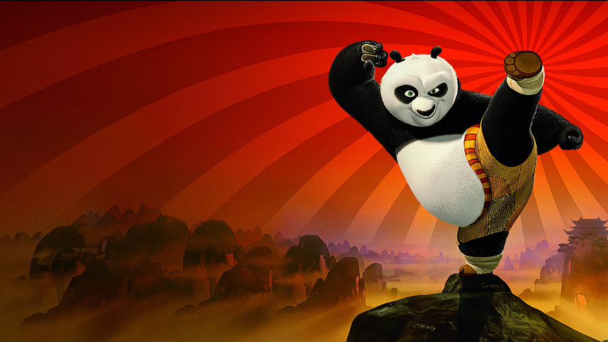
«КАК СТАТЬ ВОИНОМ ДРАКОНА»

Slide 3
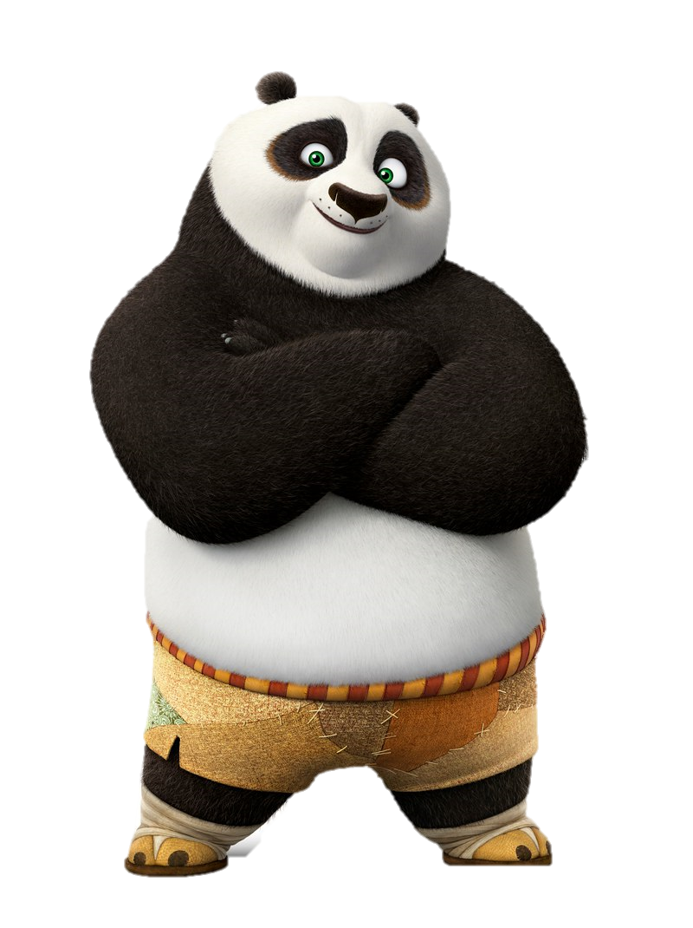
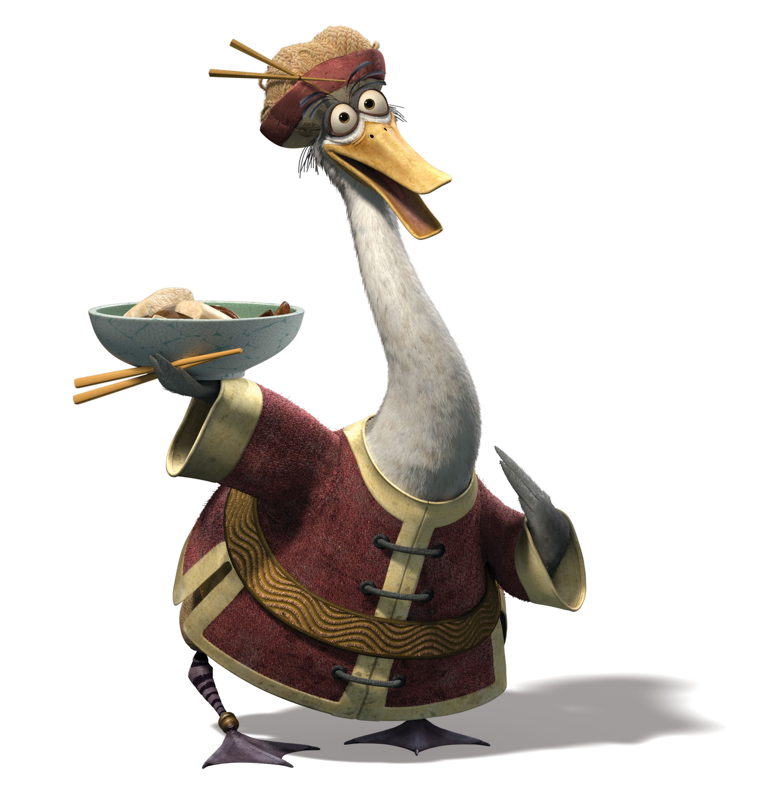
ПАНДА
ПО
ОТЕЦ
ГУСЬ

Slide 4
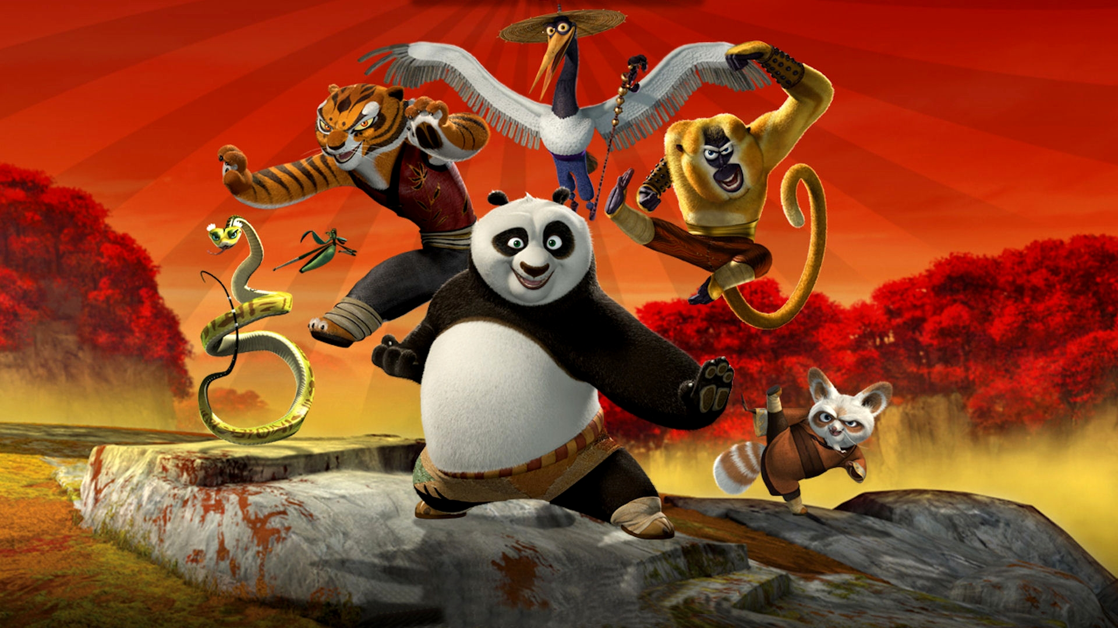

Slide 5
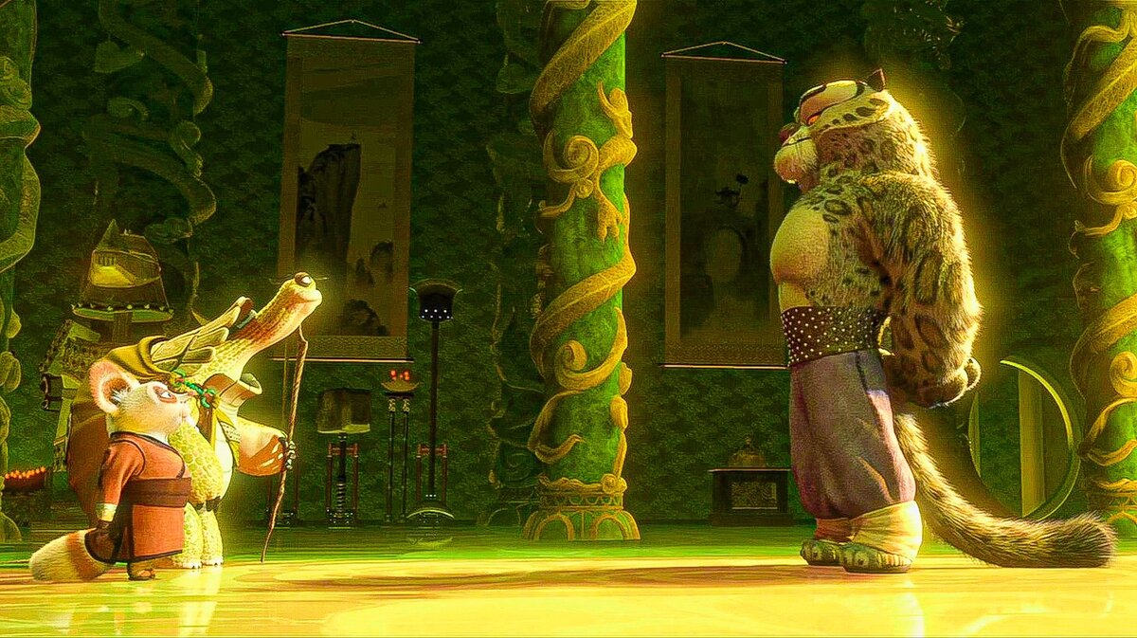

Slide 6
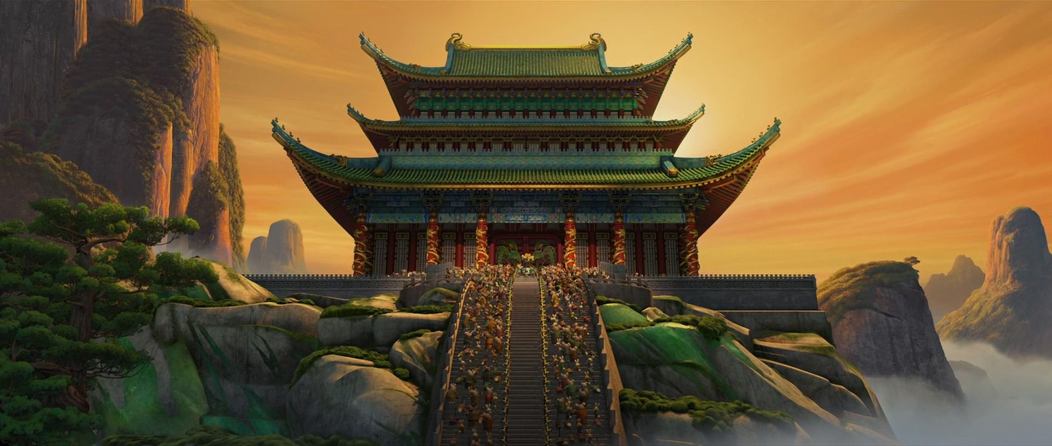
Задание №1
НЕФРИТОВЫЙ ДВОРЕЦ

Slide 7
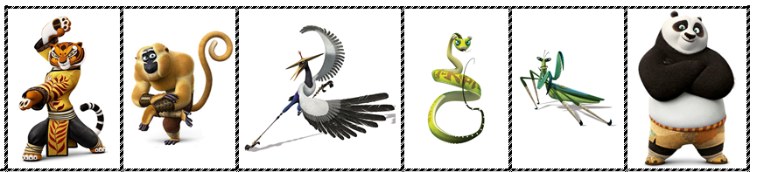
Задание №2 ученики МАСТЕРА шифу

Slide 8
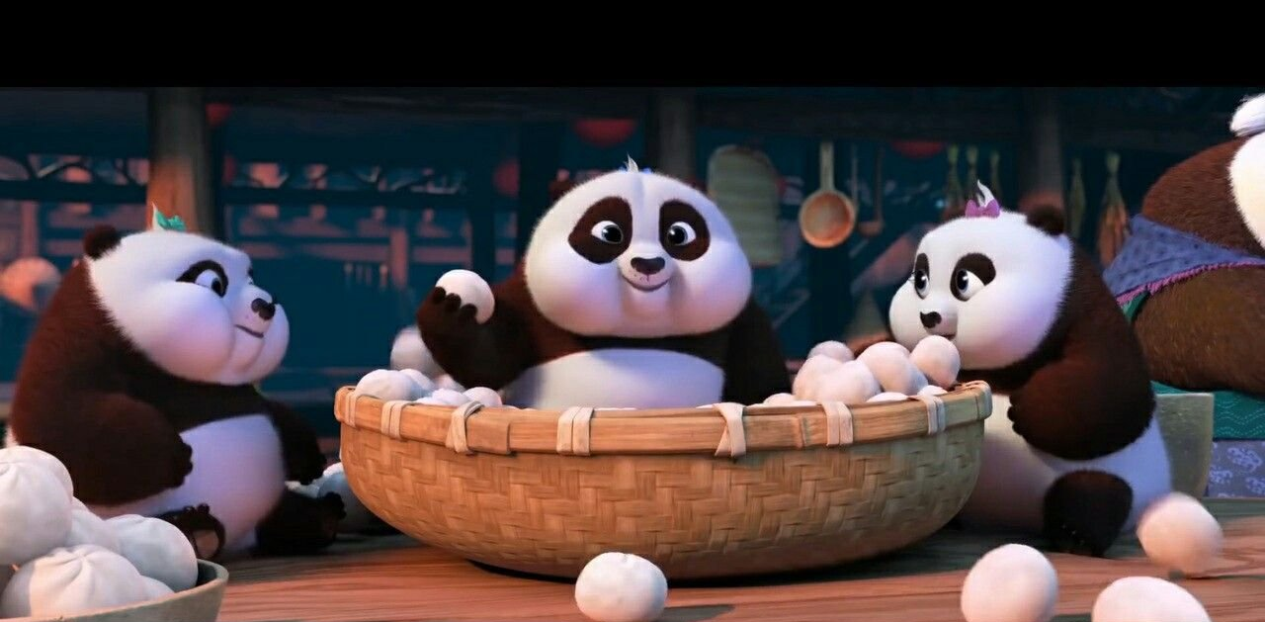
Задание 3
КОРЗИНЫ С ЕДОЙ

Slide 9
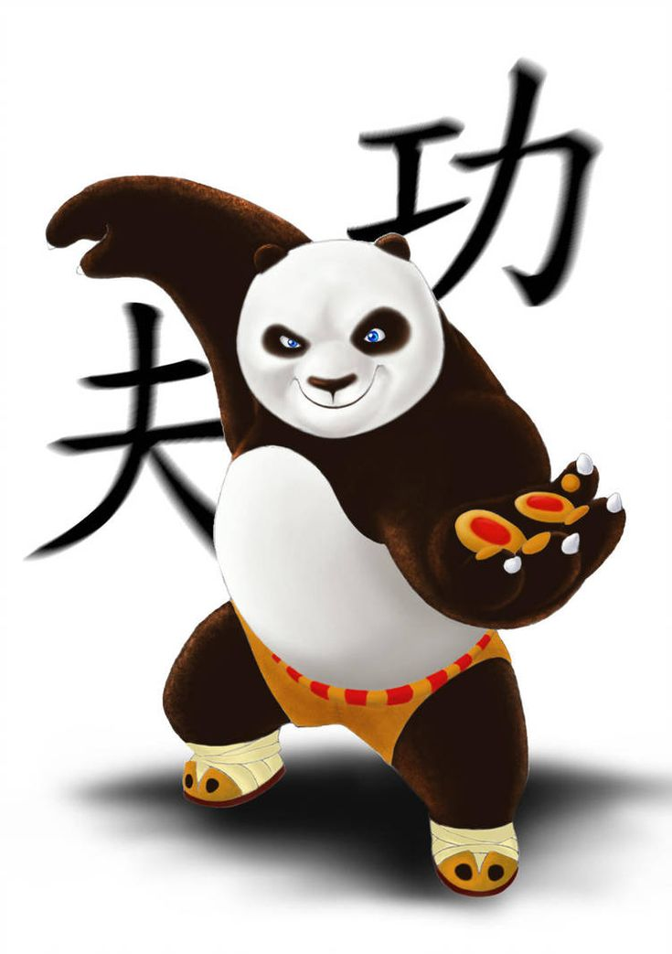

Задание №4
МАГИЧЕСКИЙ АЛГОРИТМ

Slide 10
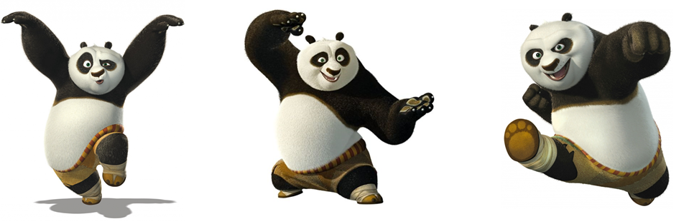
физкультминутка

Slide 11

Задание №5
ОБМЕН ЭНЕРГИЕЙ

Slide 12
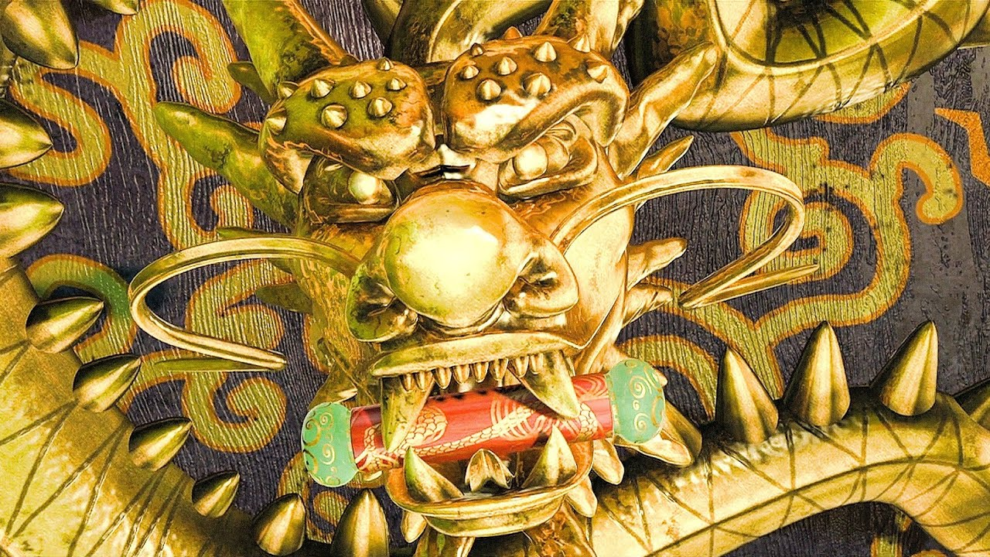
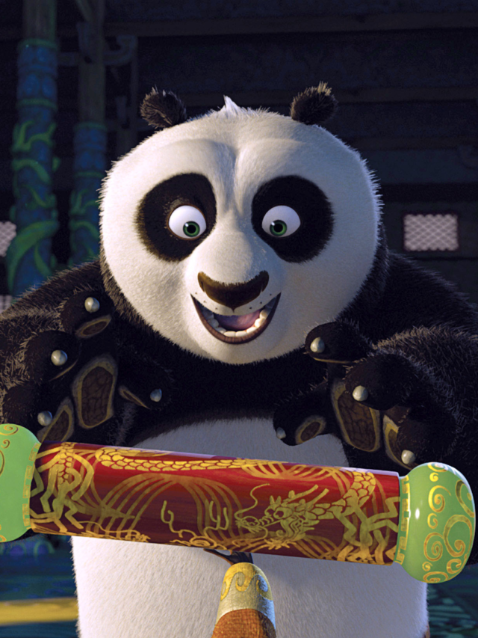
Задание №6
СВИТОК ДРАКОНА

Slide 13
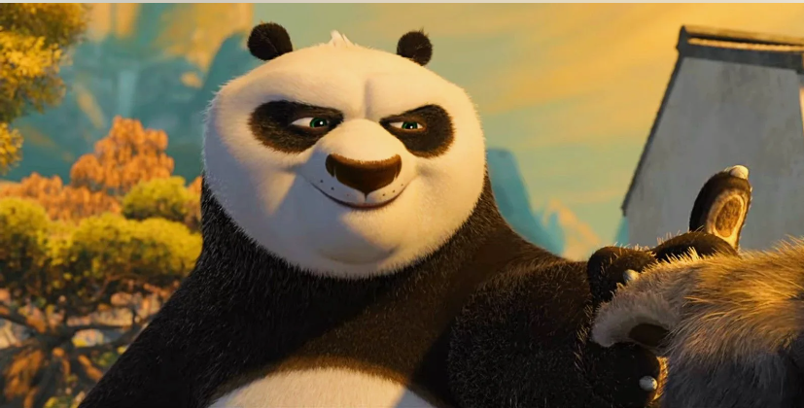
Задание №7
ПАЛЬЦЕВОЙ ЗАХВАТ УСИ

Slide 14
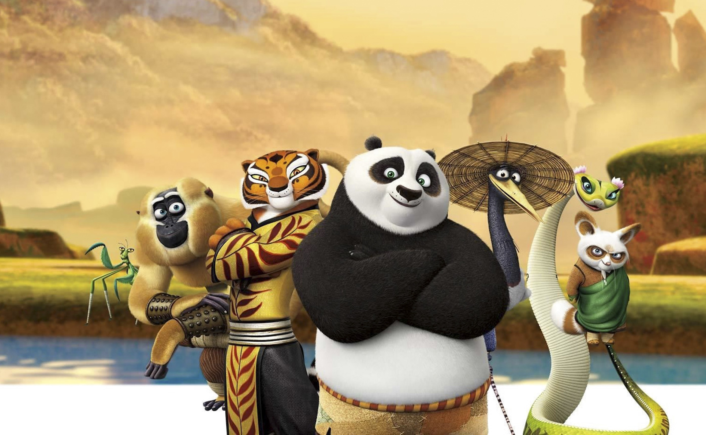
ДО НОВЫХ ВСТРЕЧ!

